Slide 1

Ôn bài cũ

Slide 2

d
ơ
cờ
da

Slide 3
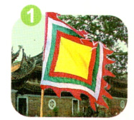
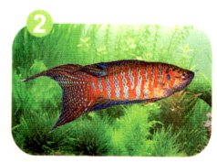
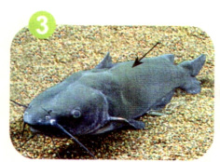
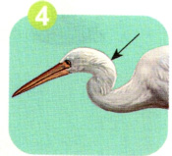
4. TËp ®äc:
cờ
cá cờ
da cá
cổ cò

Slide 4

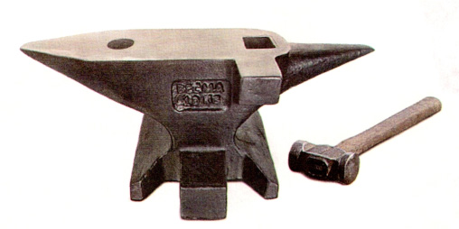
Bµi 7
® - e

Slide 5


1. Lµm quen
Bµi 7: ® -e
®e
®
e

Slide 6
e
đ
Đ
E

Slide 7
1. Lµm quen
Bµi 7: ® -e
®e
®
e

Slide 8
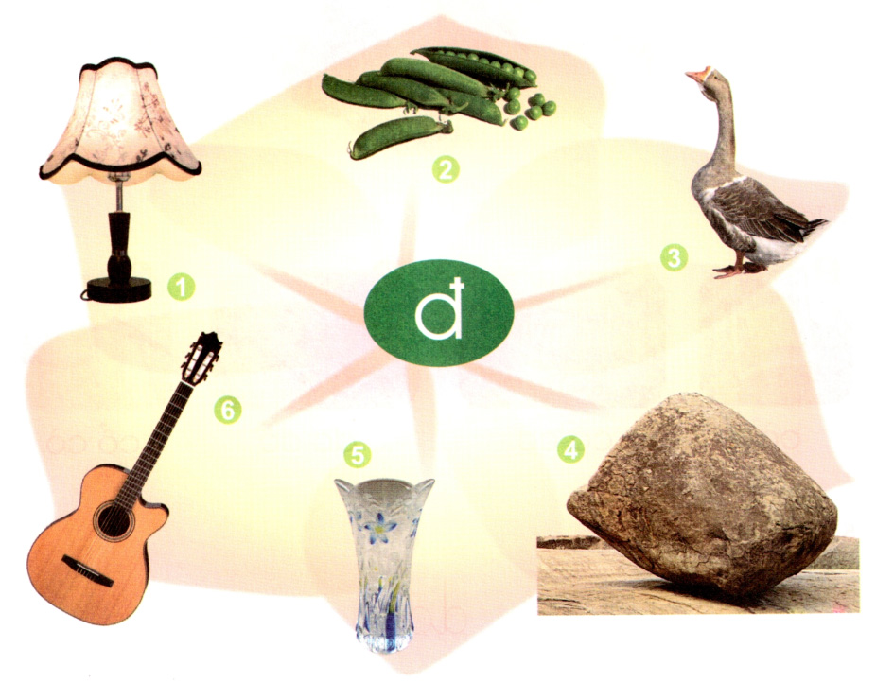
2. Đánh dấu vào bên hình chứa tiếng có đ
۲
®ç
®ç
ngỗng
۲
®Ìn
®Ìn
۲
®¸
®¸
®µn
®µn
۲
۲
lä
Notes:
Sau khi xuất hiện hiệu ứng chú thích tranh, giáo viên nhấn vào từng tiếng để học sinh đọc to tiếng có âm đ. Muốn đọc lại tiếng nào nhấn vào tiếng đó

Slide 9
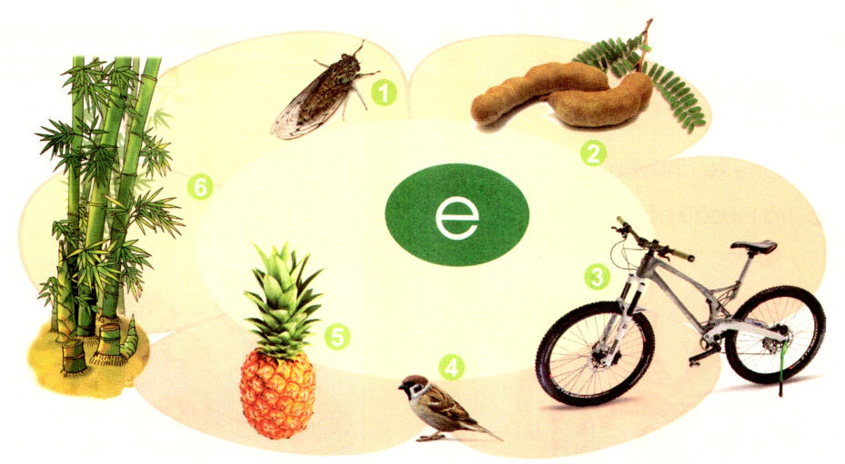
3. Đánh dấu vào bên hình chứa tiếng có e
۲
۲
ve
ve
me
me
۲
tre
tre
xe
xe
۲
۲
døa
۲
sẻ
Notes:
Sau khi xuất hiện hiệu ứng chú thích tranh, giáo viên nhấn vào từng tiếng để học sinh đọc to tiếng có âm e. Muốn đọc lại tiếng nào nhấn vào tiếng đó

Slide 10
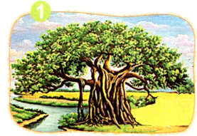
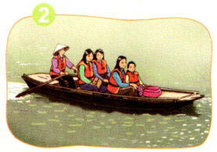
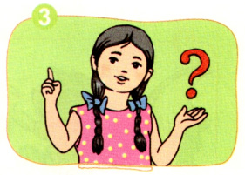
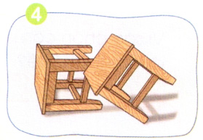
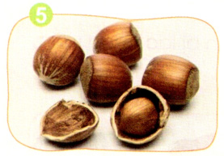
4. TËp ®äc:
đa
đò
đố
đổ
dẻ

Slide 11
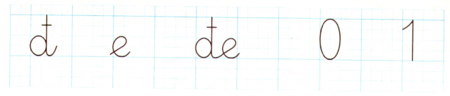
5. TËp viÕt

Slide 12

Chào tạm biệt và hẹn gặp lại các con

